Slide 1
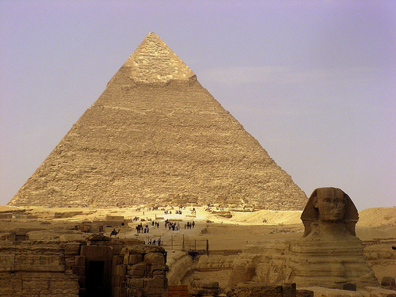
EXIPTO
5º EDUCACIÓN INFANTIL

Slide 2
Este ano levamos a cabo un dos proxectos máis longos e cativadores de todos os que levamos feito. Todo comezou un día que vendo o periódico aparecía unha imaxe dunha pirámide, preguntamos que era e 3 dixeron que era unha pirámide, pero non sabían moito máis e así quedou o tema. Días despois nunha visita á biblioteca vimos un libro que trataba dunha momia: “EL TESORO PERDIDO DEL FARAÓN”, un libro moi divertido no que había que seguir un mapa e sortear unha serie de obstáculos para chegar a descubrir a momia: O libro daba unhas opcións pero nós propuxemos outras: Vencer un temible crocodilo. Despois de moito pensar atopamos a solución: metémoslle un pau atravesado na boca e escapamos a todo correr ou montamos nun barco moi grande para atravesar o Nilo. Logo viñan os voitres: 4 enormes feras que nos querían atrapar. A solución é disfrazarnos nós tamén de voitres e así déixannos en paz. Seguían os escorpións, con tremendos aguillóns, o mellor é tirarlles moitas pedras e escapar a todo correr ata meternos na pirámide. A perigosa cobra durmímola tocando a frauta, e mentres ela durme nós escapamos. Para acabar cos carnívoros escaravellos levamos nos petos spray insecticida. E por fin chegamos ó noso destino: A MOMIA!

Slide 3
Encantounos o libro, aínda o temos na clase para mirar de cando en vez. Nesa mesma visita á biblioteca atopamos tamén un libro de maiores: “KIKA SUPERBRUXA E A MOMIA”. Todos os días liamos un pouco este libro, a atención era total e non se oía nin unha mosca mentres estabamos a ler. Así foi como nos empezamos a meter no mundo do antigo Exipto, de Tutankamón e das momias. O tema era apaixoante. A partir de aquí comezamos a falar, as momias dábannos moito medo e tratamos de superalo falando do que eran, para iso había que investigar: qué son? onde viven? quen as fai? hoxe hai momias? Onde?!

Slide 4
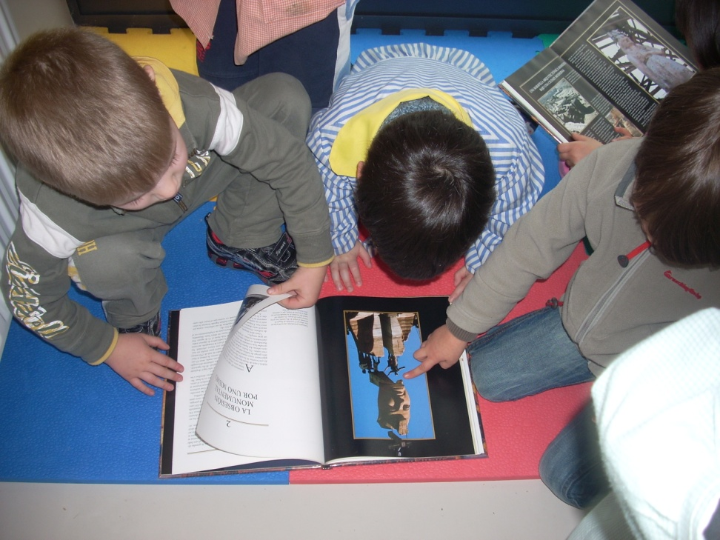
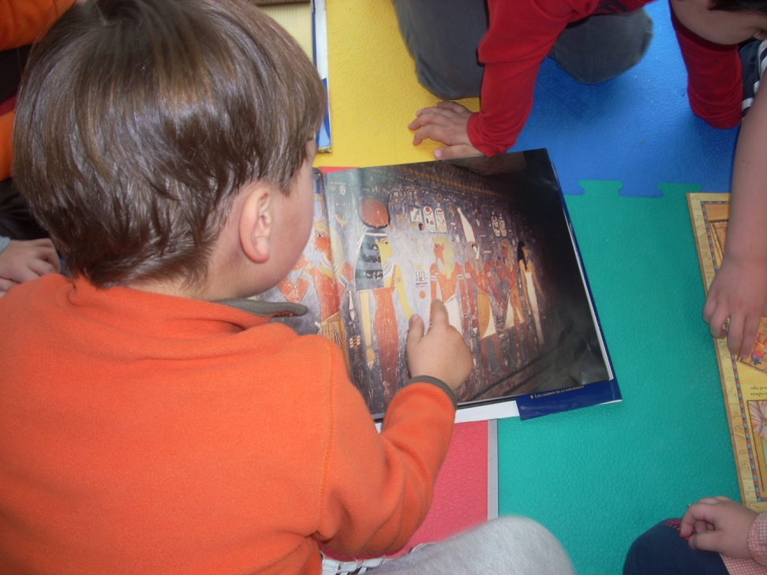
Pouco a pouco fomos traendo material, moitísimos libros sobre Exipto, o seu arte e a súa historia, e fomos resolvendo unhas dúbidas e creando outras: qué son as pirámides, cómo se facían, os deuses exipcios, cómo vestían, qué comían e a outra nosa paixón, A ESFINXE, que bonita e misteriosa é!! aprendemos a lenda do rei Tutmosis, que un día quedou durmido no deserto e tivo un soño, alguén o chamaba e dicíalle: sácame de aquí!. O rei espertou e alí onde estaba comezou a cavar coas mans e debaixo da area apareceu a esfinxe, bela e misteriosa, que por medio dun pasadizo secreto está unida á pirámide de Keops.
MIRAMOS MOITOS LIBROS SINALANDO O QUE NOS PARECÍA MÁIS INTERESANTE PARA ENSINAR AOS COMPAÑEIROS

Slide 5
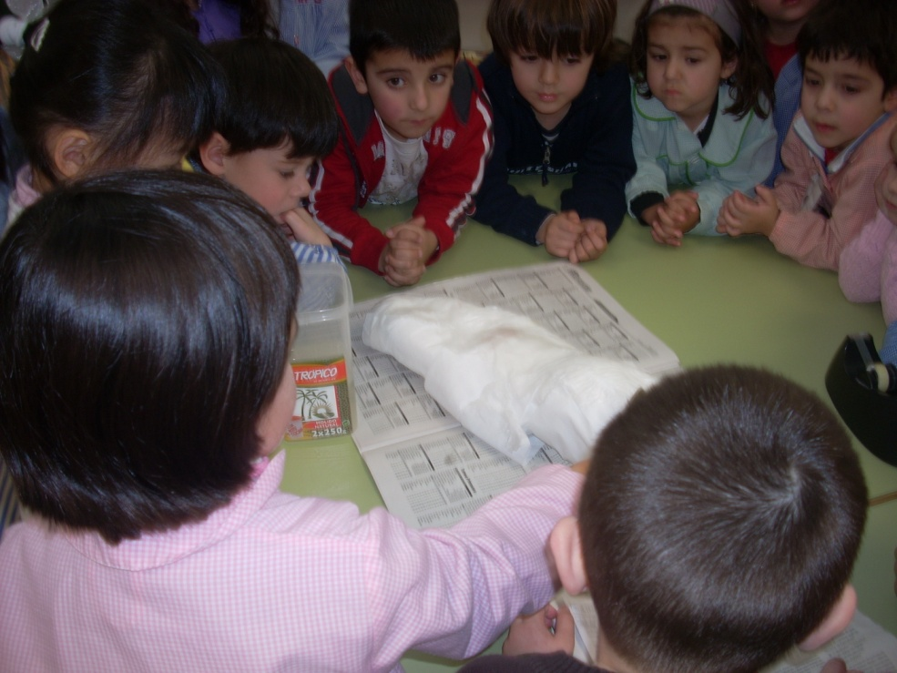
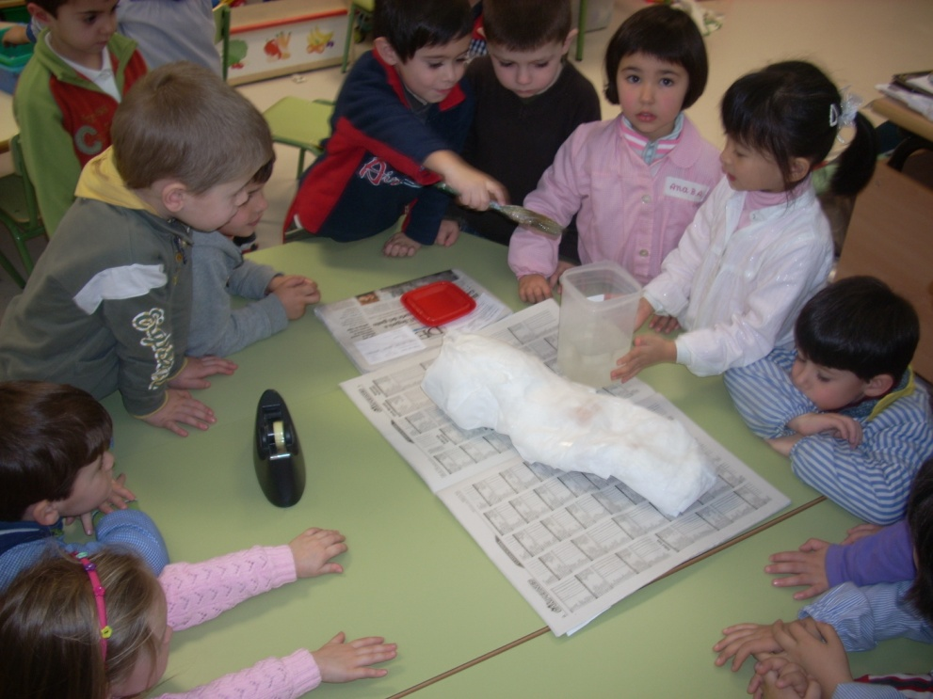
FACEMOS A NOSA MOMFACEMOS A NOSA MOMIAIA
Os deuses Anubis e Ra son os nosos preferidos. As momias non teñen secretos para nós, coñecemos todos os pasos da momificación á perfección, ata sabemos qué son os vasos canopos e que serven para gardas as vísceras das momias. Elaboramos a nosa propia momia cunha vendaxe de papel hixiénico, vernizámola con ouro e pintámola con rotuladores permanentes, era a momia de Ramsés II .
FACEMOS A NOSA MOMIA
COLLEMOS UNHA BONECA E ENVOLVÉMOLA EN PAPEL
ENGADIMOS CAPAS DE PAPEL CON COLA

Slide 6
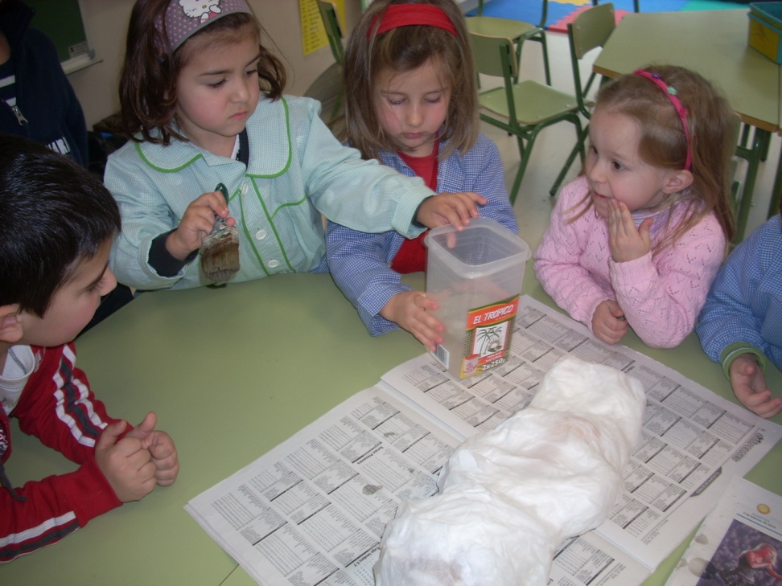
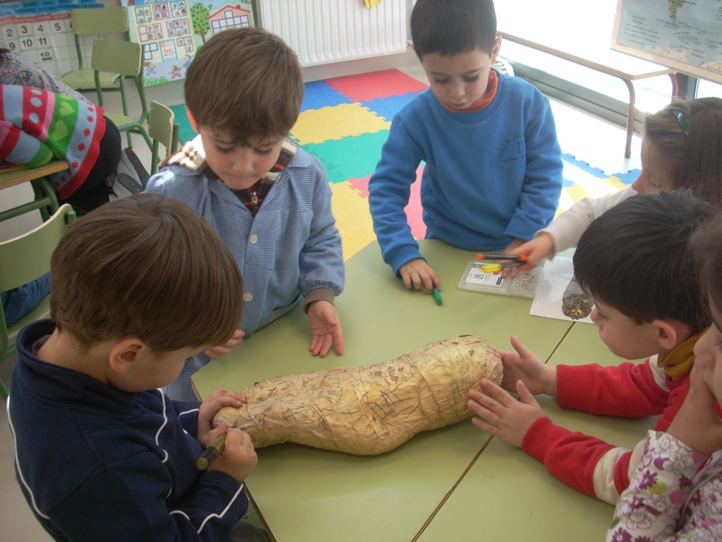
CANDO ACABAMOS DE PEGAR PAPEL PINTÁMOLA CON SPRAY DOURADO E ROTULÁMOLA SEMELLANDO AS MOMIAS DOS FARAÓNS

Slide 7
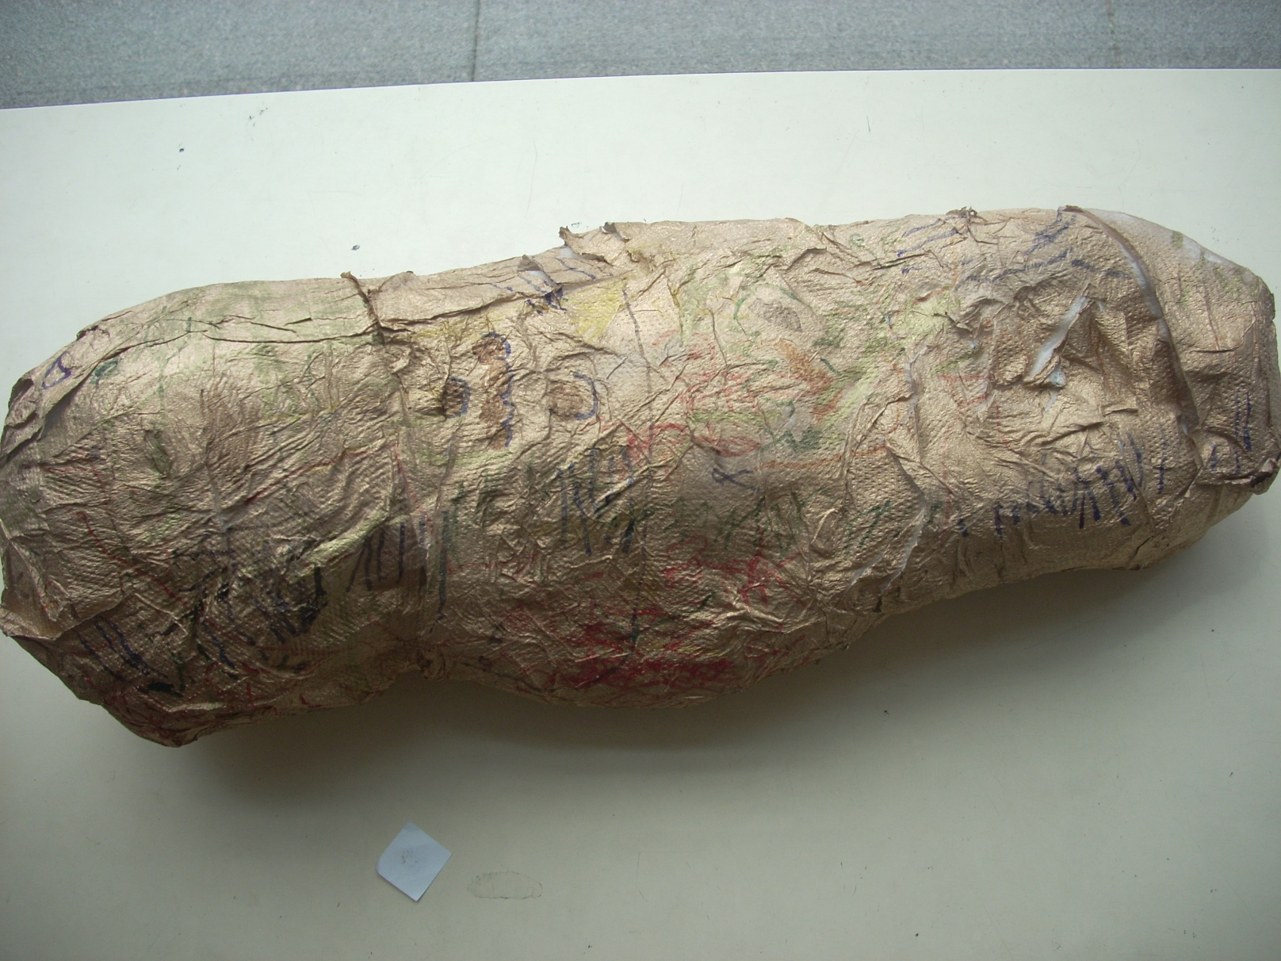
ESTA É A NOSA MOMIA

Slide 8
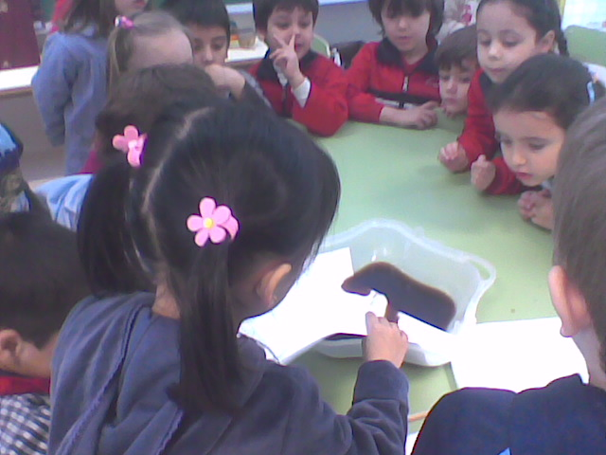
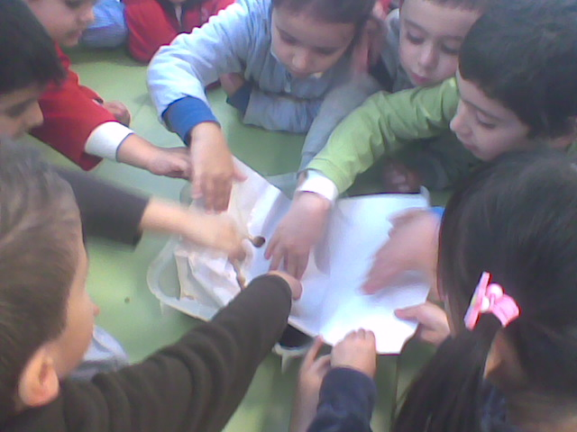
Os xeroglíficos son extraordinarios, e iso que non somos escribas. Mesmo fixemos papiros coma os de verdade tinguindo follas de papel con café, onde despois debuxamos os nosos nomes con xeroglíficos.

Slide 9
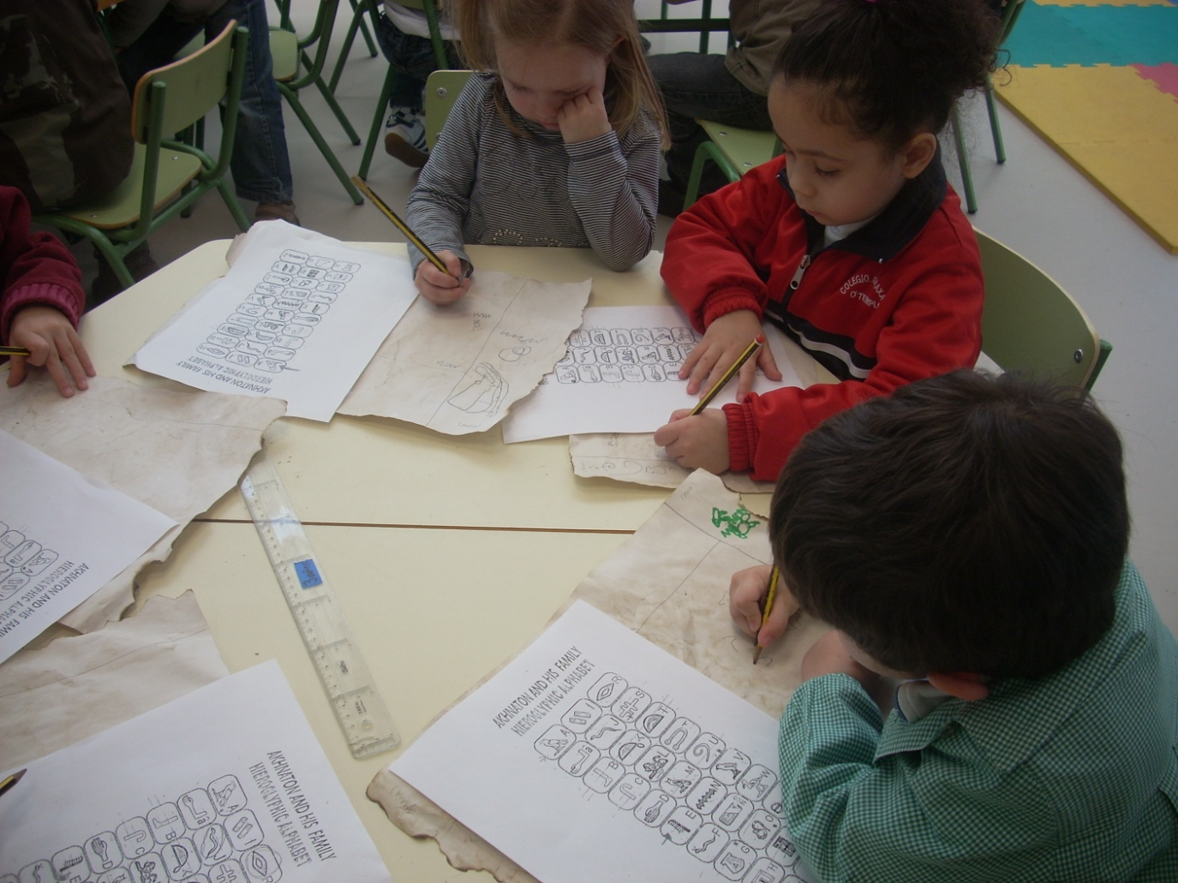
ESCRIBIMOS NO PAPIRO O NOSO NOME CON XEROGLÍFICOS

Slide 10
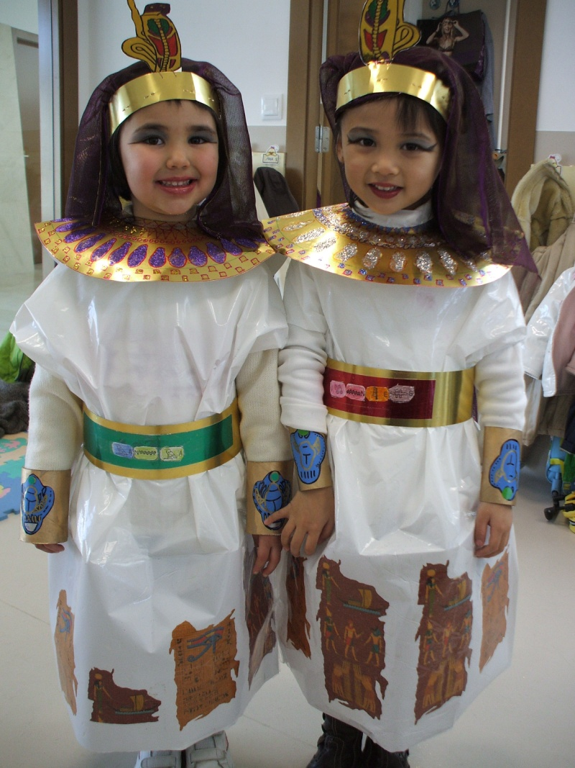
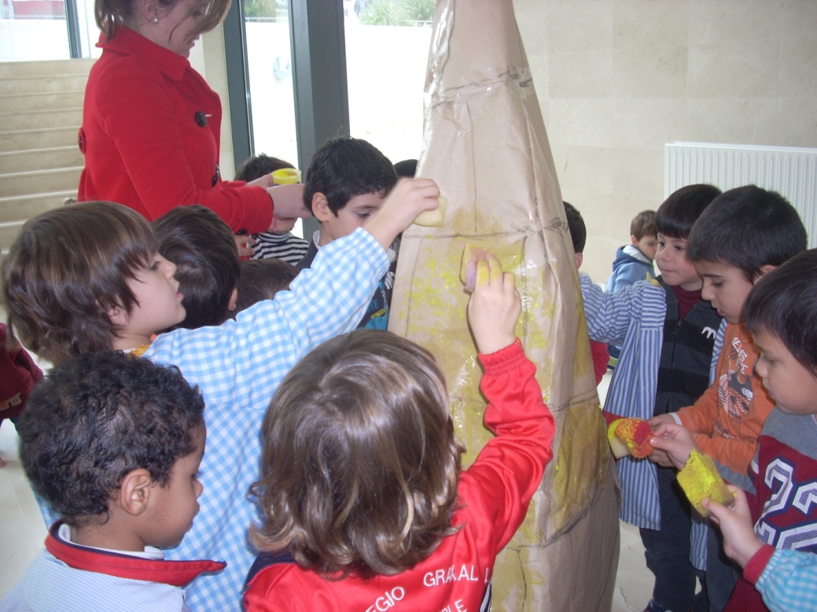
Cando chegou o entroido disfrazámonos de exipcios. Tan entusiasmados estabamos co tema que contaxiamos a papá e mamá e viñeron axudarnos a facer uns disfraces preciosísimos con moitísimo traballo. Ata as da limpeza quedaron aburridas da nosa brillantina, pero felicitáronnos polo guapos que estabamos. Fixádevos que temos o noso nome escrito en exipcio nos cintos, que nos axudaron a facer os nosos titores de 2º de EP.

Slide 11
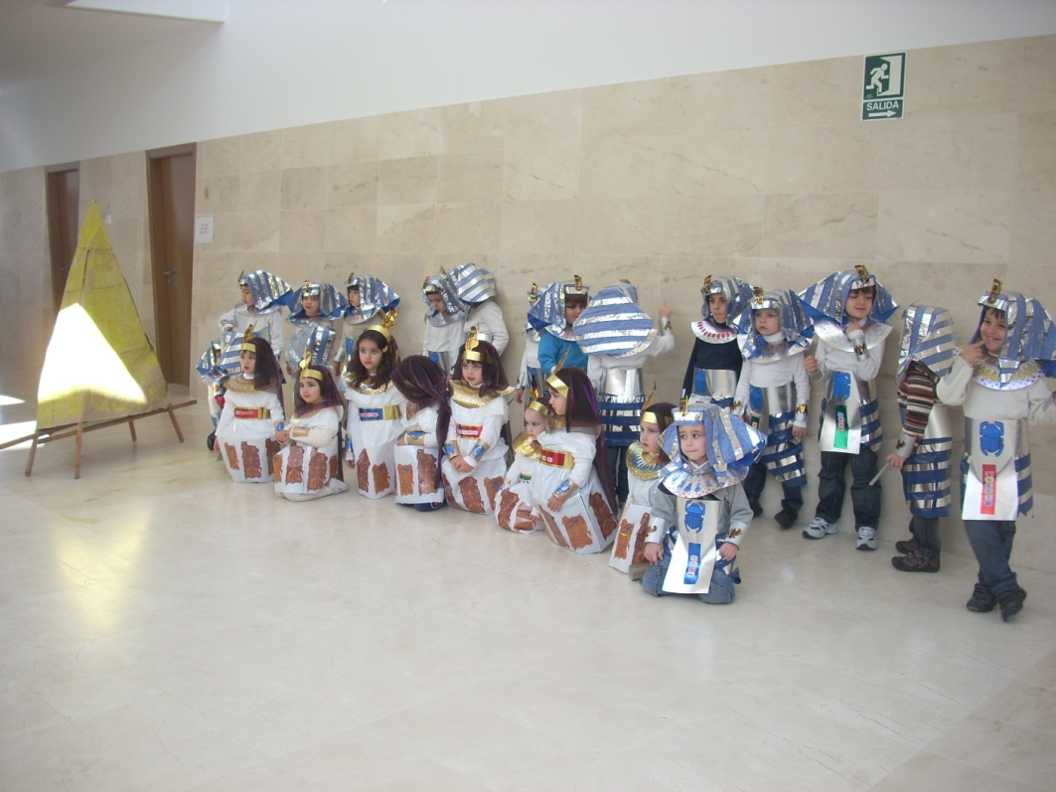
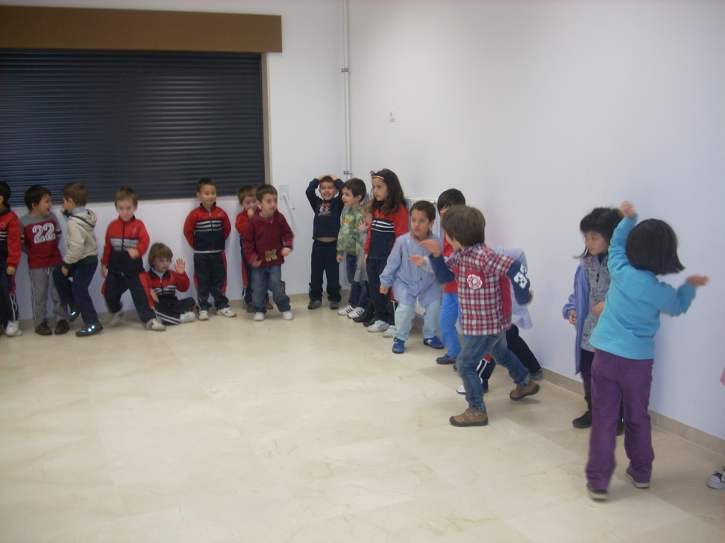
Por certo, no festival levamos a nosa momia e unha PIRÁMIDE chulísima que fixemos entre todos e bailamos o baile de BABAOBA, bueno máis que bailar quedamos paralizados co medo ao ver a xente, pero nos ensaios faciámolo de marabilla.
BAILAMOS O BABAOBA

Slide 12
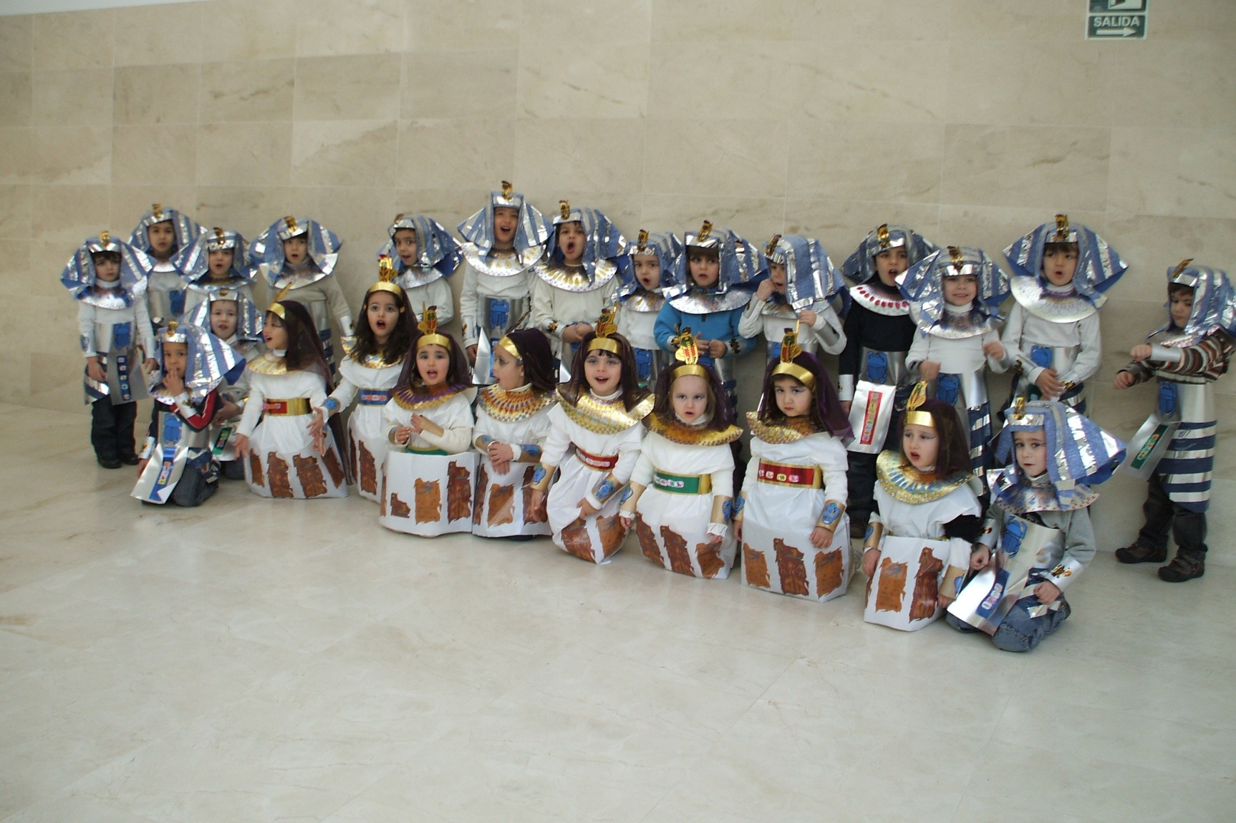
ESTABAMOS GUAPÍSIMOS

Slide 13
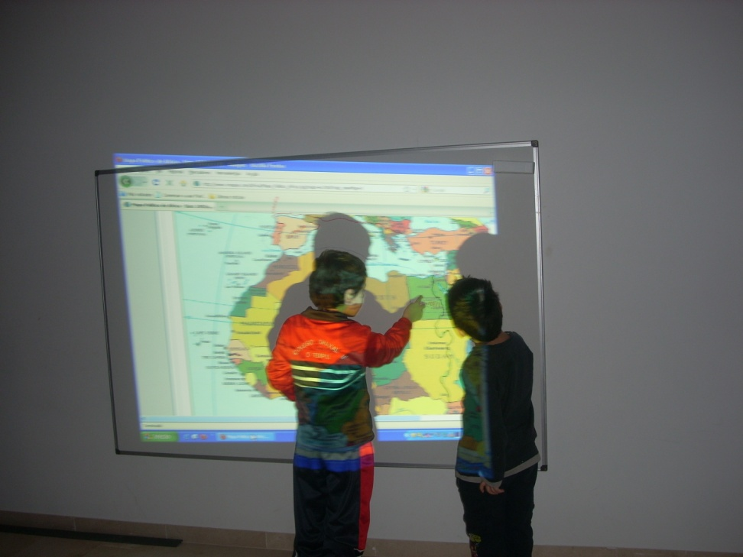
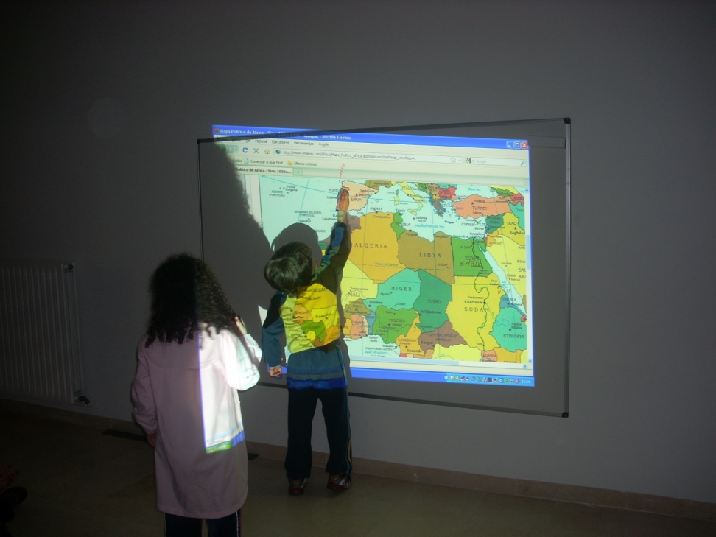
Investigamos moito nos libros, buscamos láminas que logo estudamos e así fomos aprendendo cada vez máis, ata chegar a un punto en que lles explicamos aos nenos de 5 anos todo o que sabiamos, quedaron asombrados. Tamén traballamos moito na pizarra magnética, descubrimos nun mapa de África onde estaba Exipto e como podemos viaxar ata alí: en barco, avión e mesmo en coche, aínda que así levaríanos moito tempo. A profe dixo qu en coche non se podía ir, pero Fran explicoulle que sí que podiamos ir polos cadriños de cores.

Slide 14
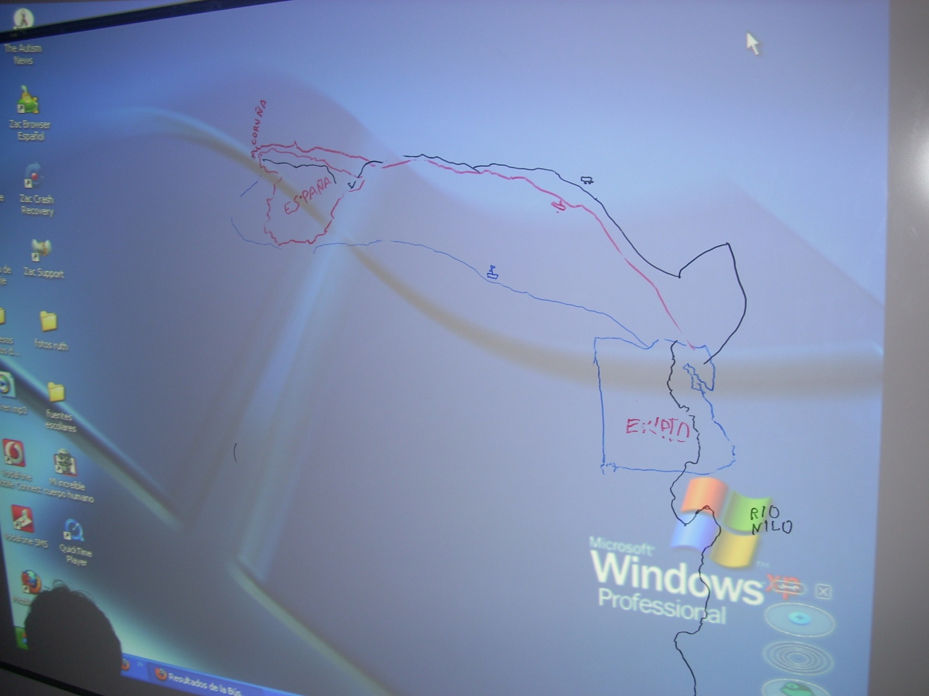
VIAXAMOS DE ESPAÑA A EXIPTO EN BARCO, AVIÓN E COCHE

Slide 15
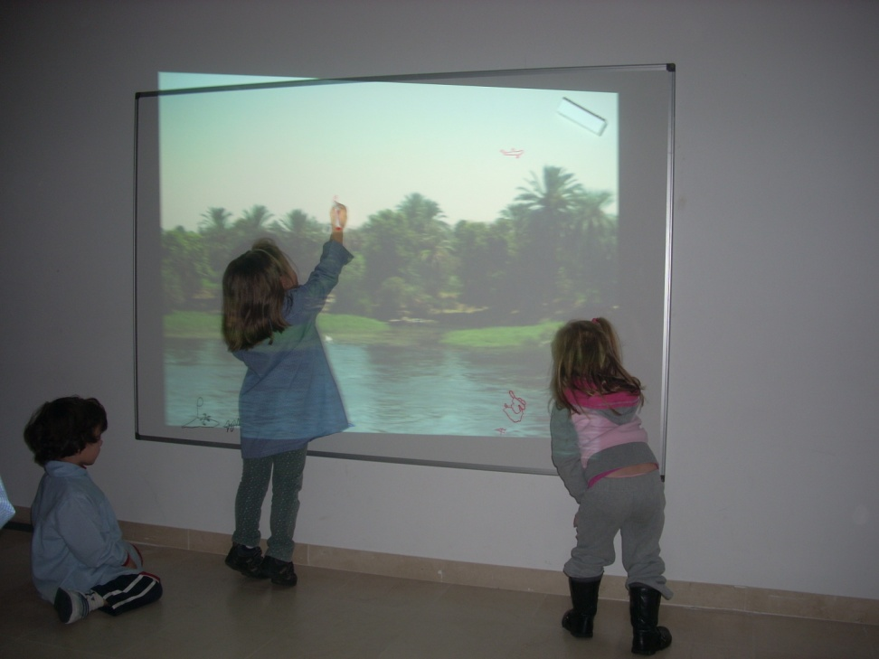
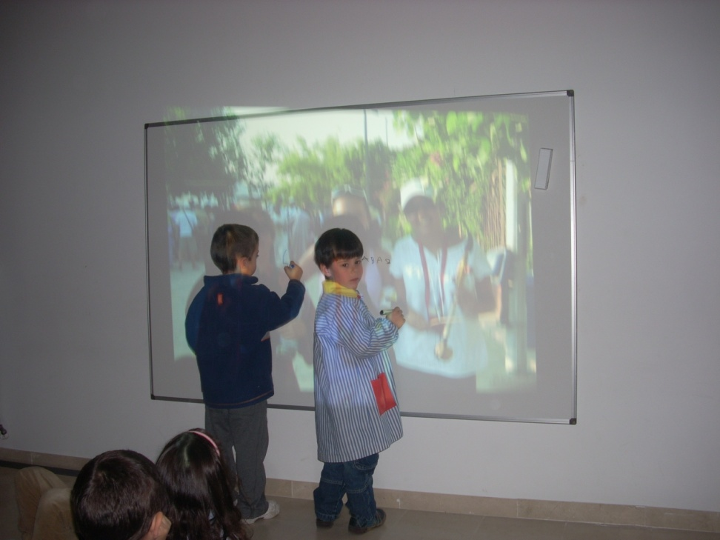
VIAXAMOS POLO NILO E VISITAMOS AS CIDADES

Slide 16
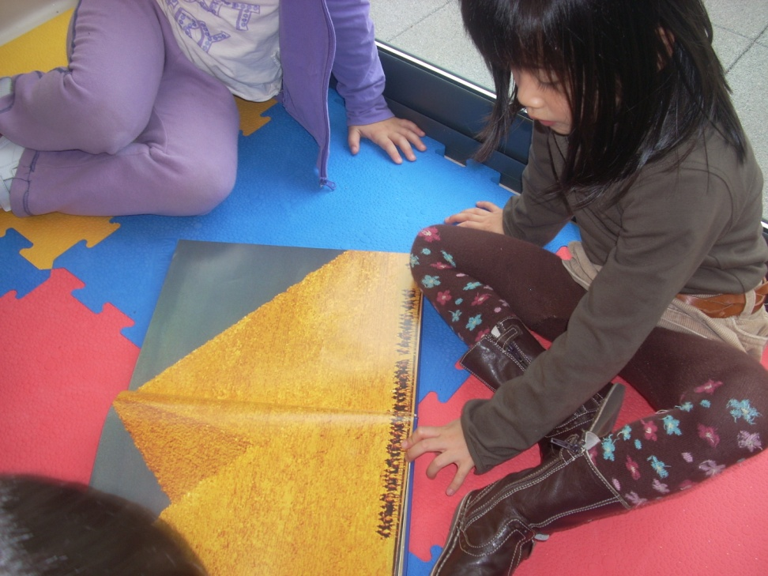
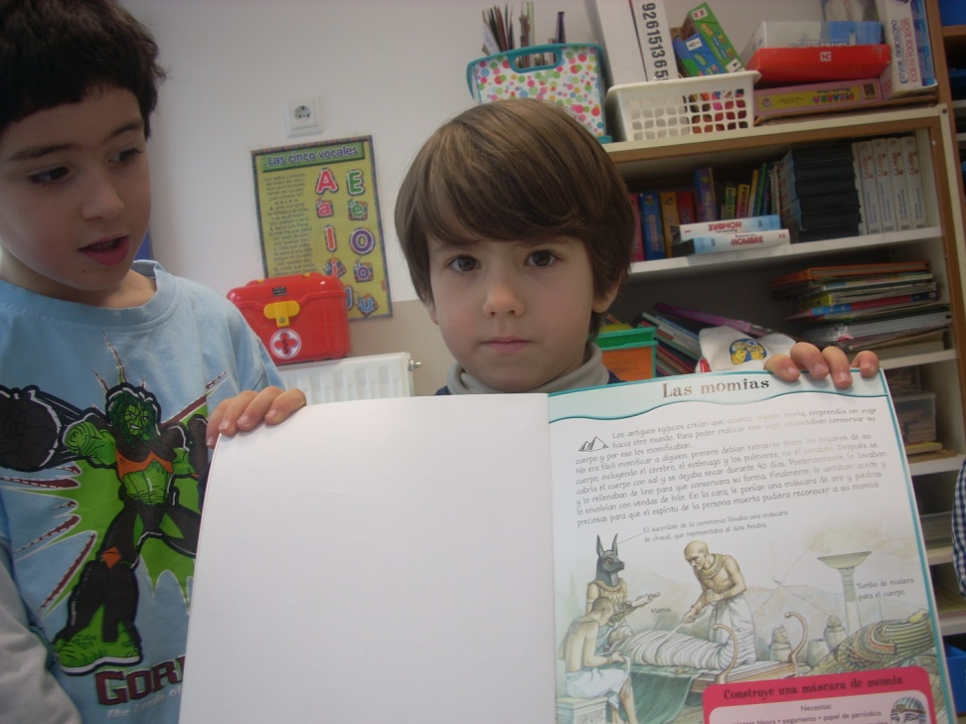
TODOS TIÑAMOS ALGO QUE MOSTRAR AOS DEMAIS

Slide 17
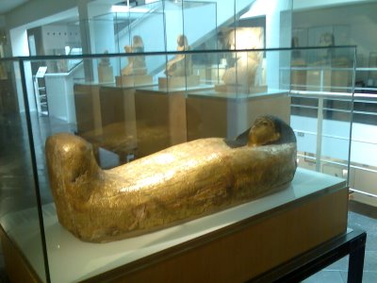
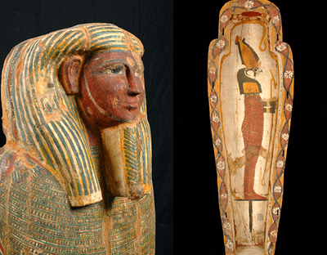
Jorge foi de vacacións a Barcelona cos seus pais e logrou que o levaran a ver o museo exipcio. Despois trouxounos moitas fotos del que nos gustaron moitísimo. Todos queriamos ir a ver o museo

Slide 18
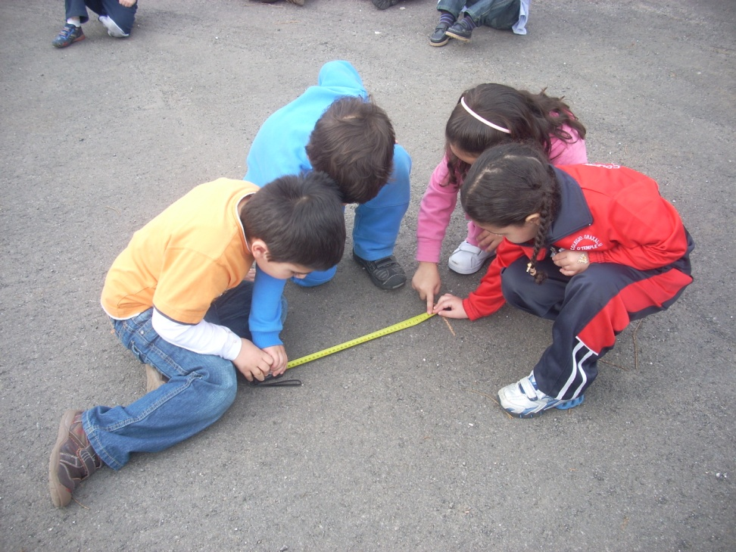
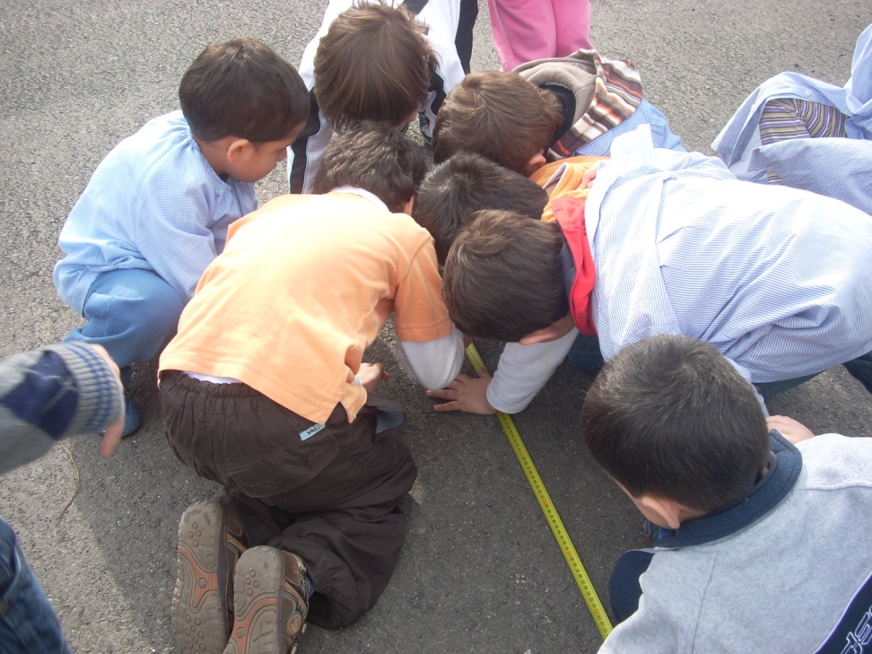
Descubrimos noticias de Exipto na prensa e despois comentámolas; unha delas falaba do descubrimento da cabeza dunha estatua de Amenhotep, pai de Ramsés, cunhas medidas descomunais que logo tratamos de plasmar no patio do colexio.

Slide 19
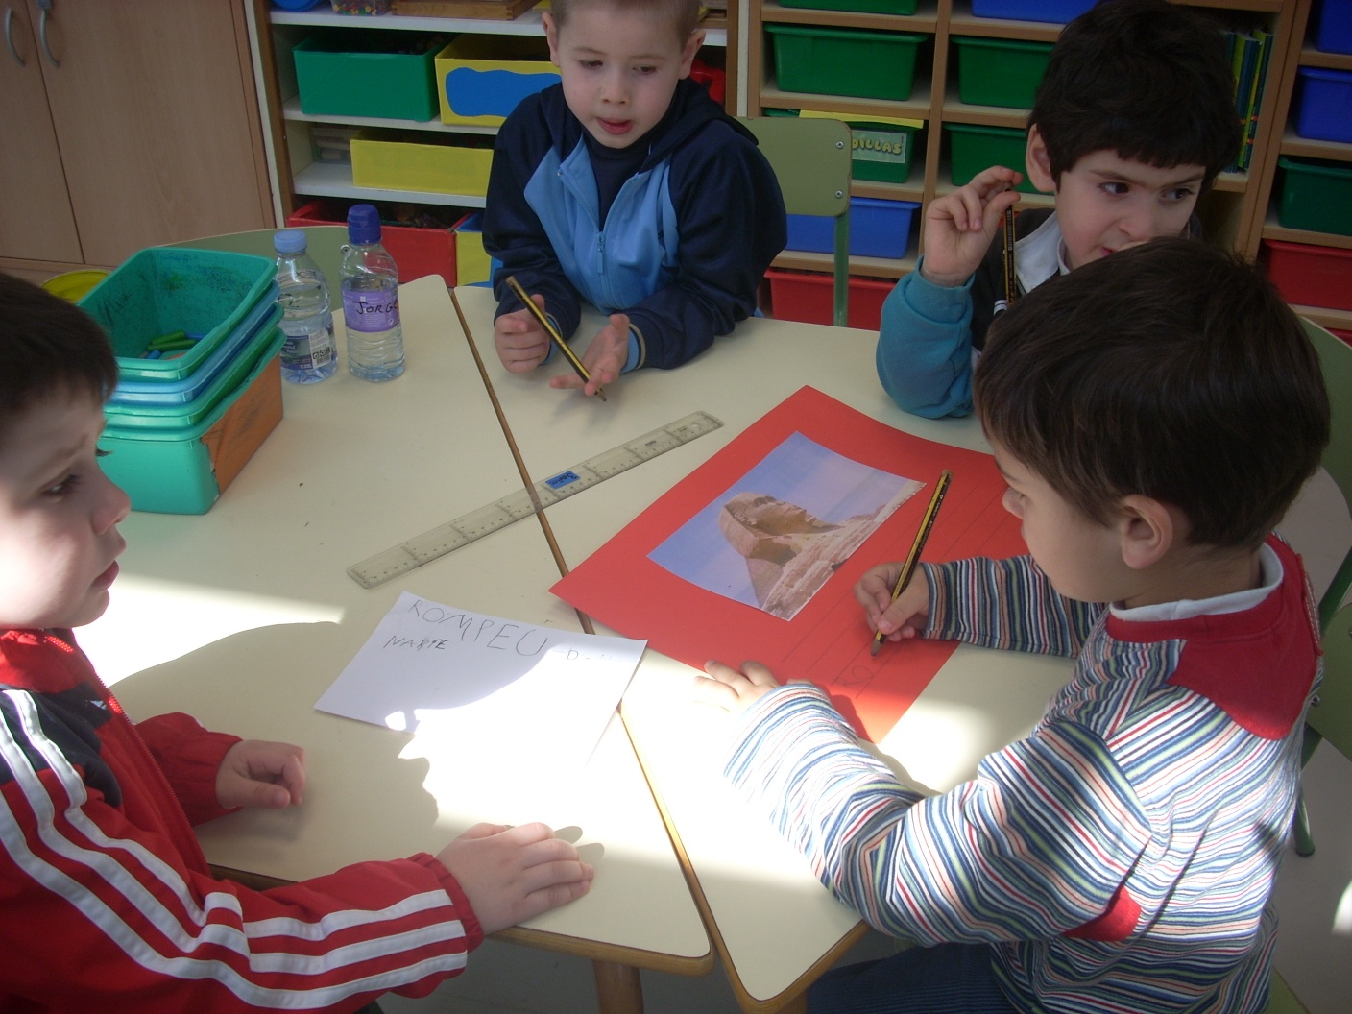
Tamén fixemos un conto compartido partindo duns personaxes elixidos por nó, levámolo á casa e cada día un de nós deseñaba unha páxina e ilustrábaa coa axuda da súa familia. Logo puxemos a portada e a contraportada na clase e agora está de volta polas familias para ver o resultado final.
E un pequeno libro para recordar o que aprendimos

Slide 20
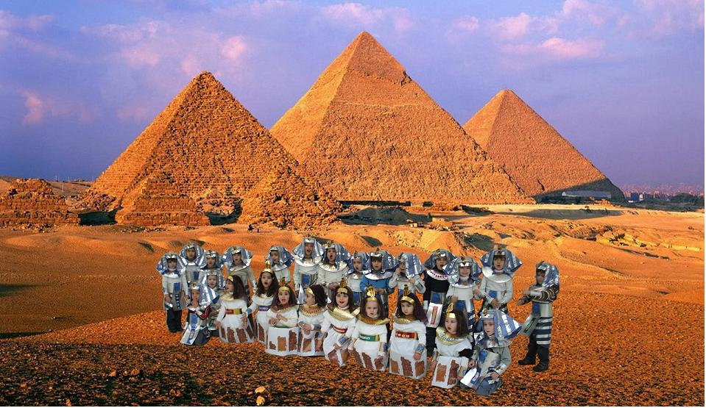
Aprendemos moito e aínda seguimos aprendendo pois non queremos acabar o tema. O último que se nos ocorreu foi deseñar unhas camisetas: eliximos una foto de pirámides e sobre esa pegamos a nosa, iso fíxoo a profe claro, nós só demos a idea. O resultado é xenial.

Slide 21
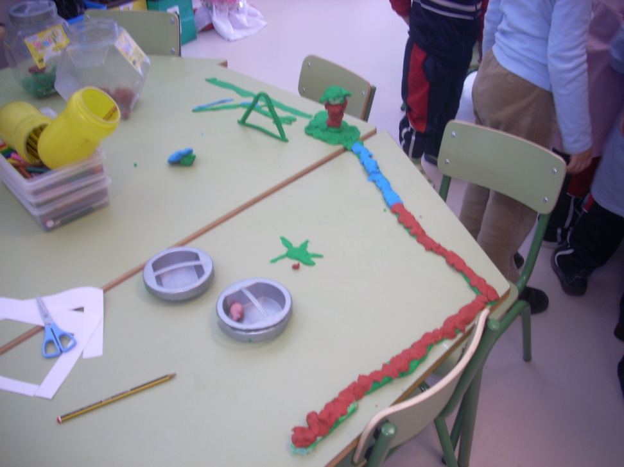
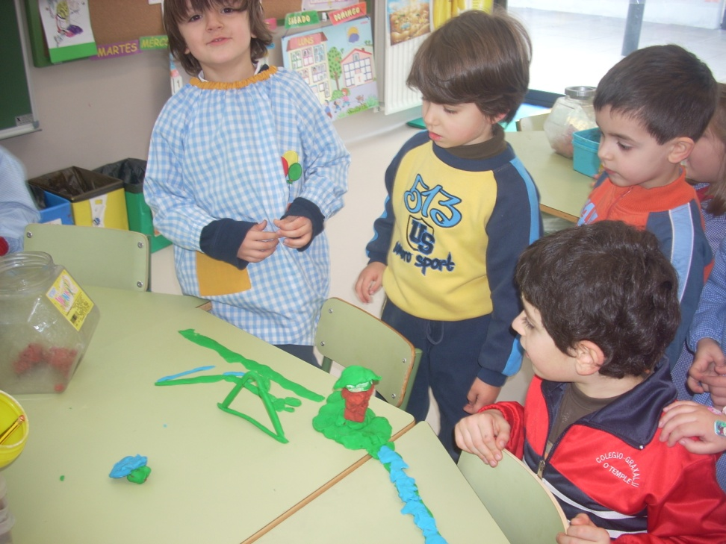
O NOSO XOGO PREFERIDO FOI FACER O RÍO NILO CON PLASTILINA, NUNCA ESQUECEMOS OS CROCODILOS

Slide 22
O que máis sabe do tema sen dúbida é Hugo, de feito xa non se chama Hugo, senón Ramsés II, e vai ter unha irmá que el quere chamar Cleopatra. Vai ir cos seus pais de vacacións a Mallorca, pero el di que eles quedan en Mallorca e el marcha para Exipto. Maia logrou convencer aos seus pais para ir de vacacións a Exipto.O curioso é que a Hugo non lle gusta nada traballar no cole, só quere xogar, pero este proxecto entusiasmouno tanto que é o primeiro en contestar cando xorde algunha dúbida. Un día vendo unhas fotos a mestra dubidaba qué templo era, pero Hugo, que non sabe ler nada dixo: é o templo de Abu Simbel, seino polas imaxes talladas nas pedras. E a profe de apoio dixo: Se Hugo o di, será verdade. Distingue as deusas Hathor e Isis só polos peiteados e os deuses polos adornos da cabeza.
Todo isto valeu para potenciar as intelixencias múltiples das que tanto fala Gardner. Hugo non é bo nalgunhas cousas, non traballa ben, pero é boísimo noutras, por iso aprendemos que todos podemos facer algo moi ben , e que podemos axudar a outros, e todos temos algo que mellorar. Ninguén de nós e perfecto e ninguén é malo, todos temos algo bo e algo no que temos que mellorar. Algún día deixaremos de estudar Exipto pero o misterio seguirá aí para sempre.

Slide 23
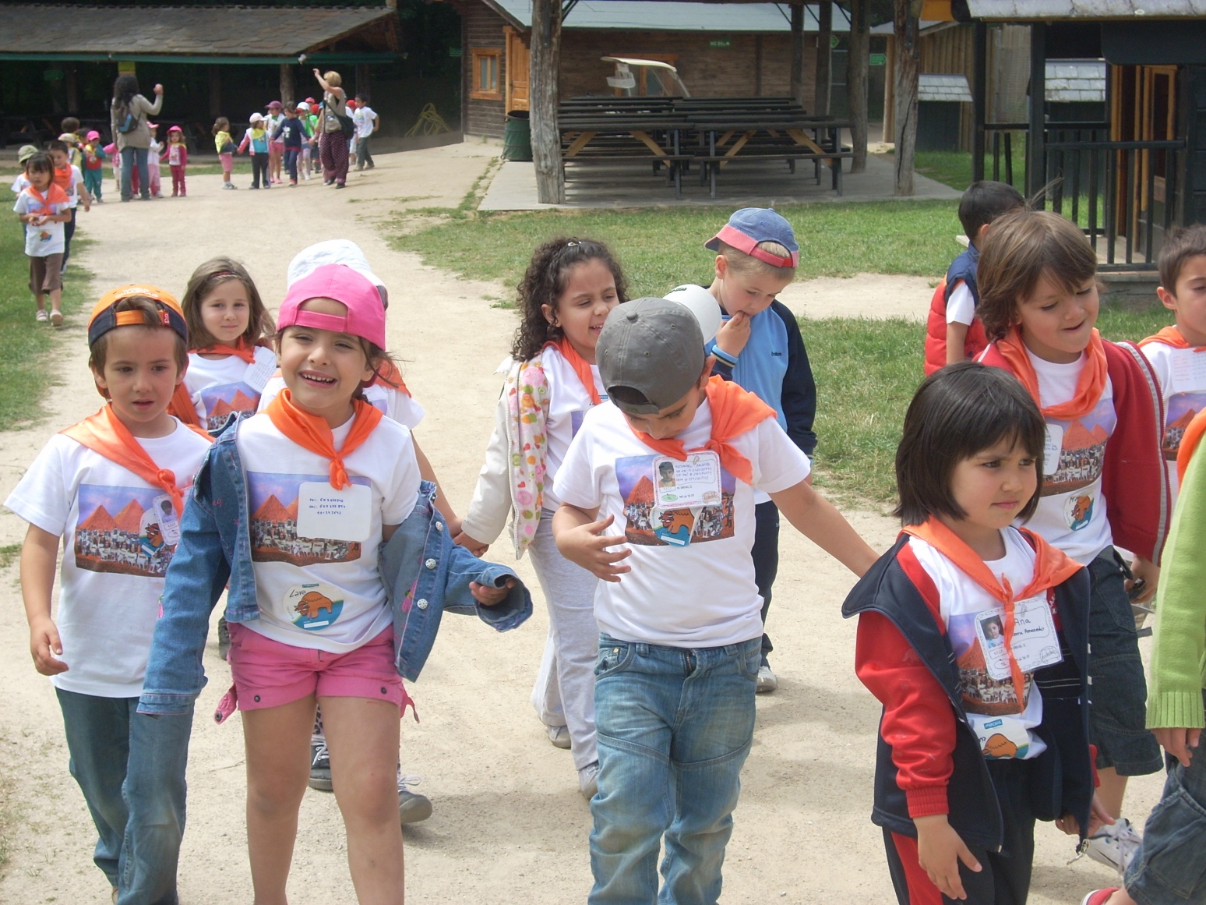
AQUÍ ESTAMOS COAS CAMISETAS

Slide 24
Cando chegamos a primeiro houbo unha exposición na Coruña de tesouros de Exipto. A profe de infantil avisounos por se queriamos ir e máis da metade da clase insistiu na casa ata que os levaron.
Gustounos moito

